Slide 1





Notes:
1

Slide 2






- HS đọc mở rộng một câu chuyện có nhân vật mang điểm nổi bật về ngoại hình hoặc tính cách.
- Năng lực tự học, năng lực hợp tác, năng lực giao tiếp.
- Biết chia sẻ, khám phá giá trị của công việc và cuộc sống quanh mình.
- Biết học hỏi từ những điều gần gũi, quen thuộc và trân trọng những điều mình có thể học được .

Slide 3



Đọc một câu chuyện có nhân vật mang điểm nổi vật về ngoại hình hoặc tính cách,… (câu chuyện trong cuốn sách em mang đến lớp hoặc mượn từ tủ sách của lớp, thư viện của trường).

Slide 4






Cùng nhau đặt cuốn sách mà mình đã chuẩn bị lên bàn

Slide 5
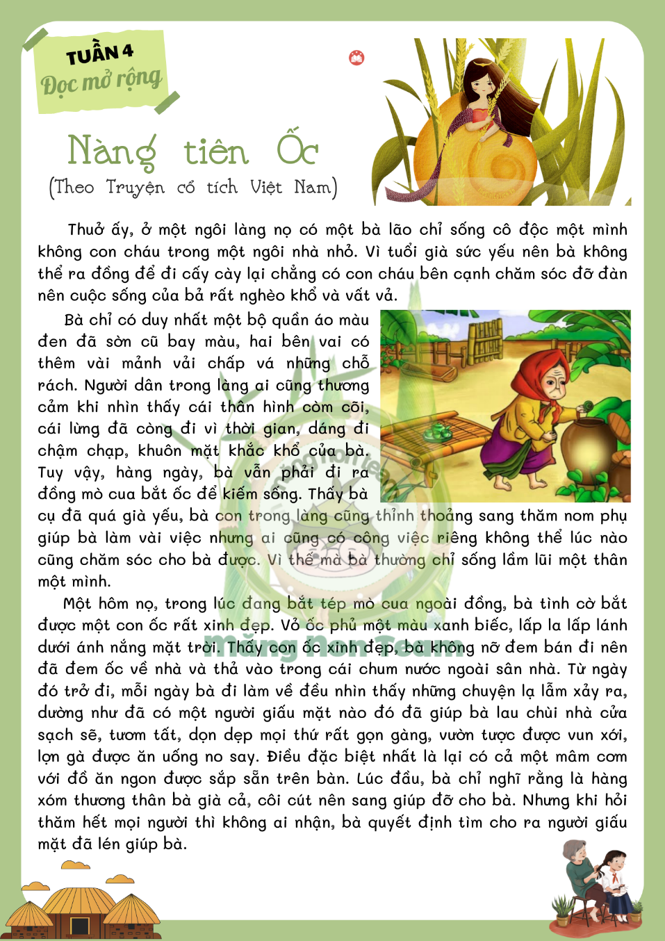
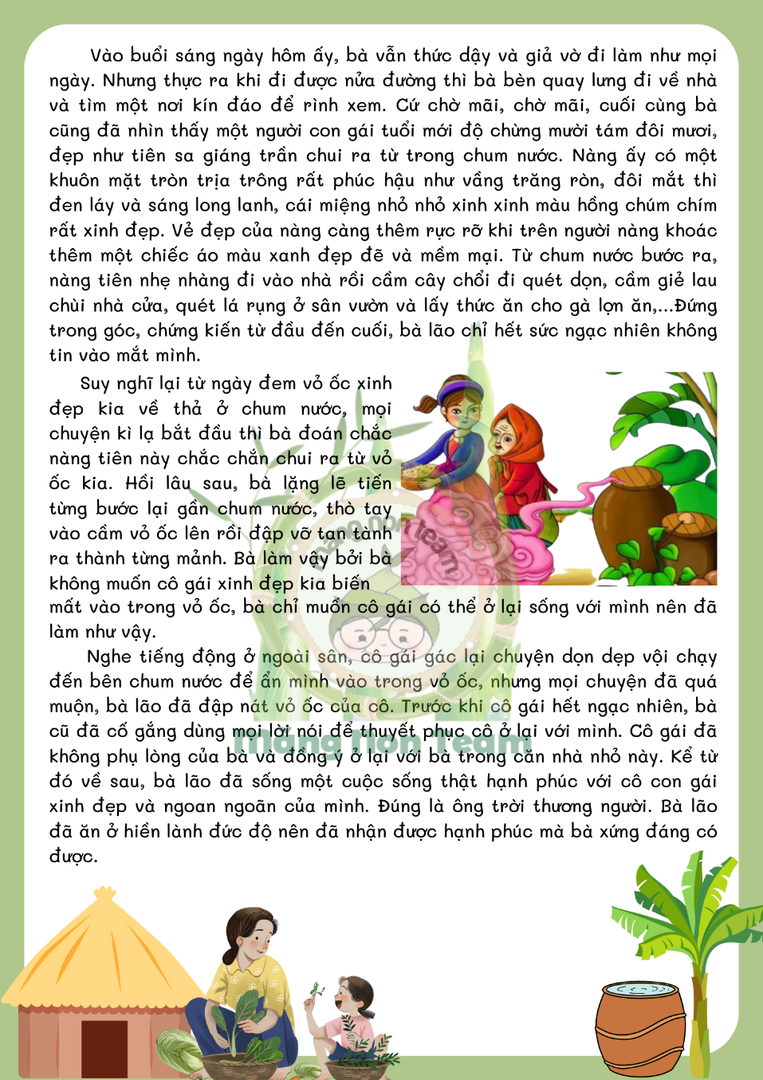
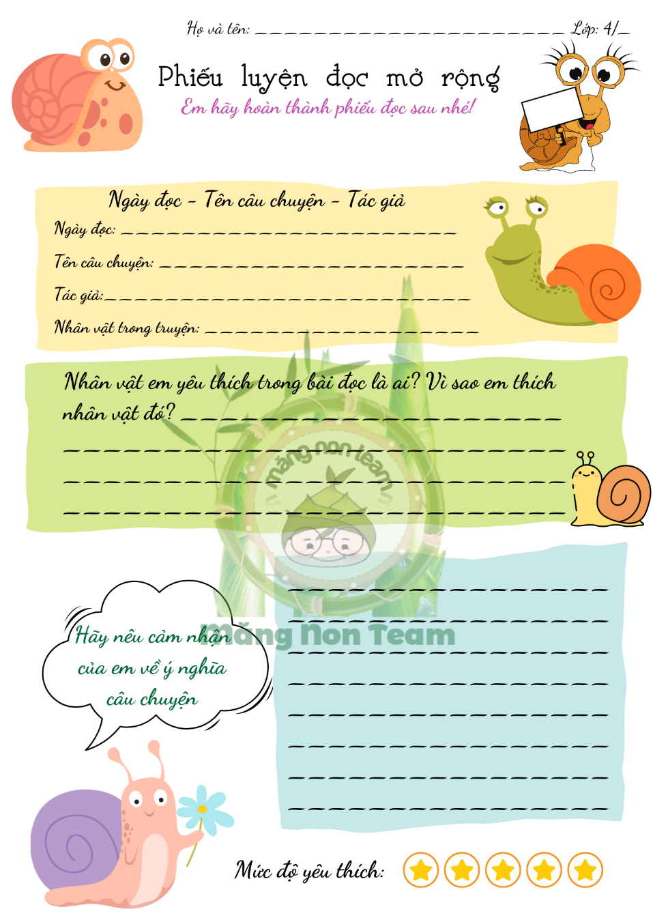

Slide 6




Viết phiếu đọc sách theo mẫu:
Tên câu chuyện: | Tác giả:
Ngày đọc: | Nhân vật:
Nội dung chính: | Điểm nổi bật của nhân vật:
Điều em học được từ nhân vật: | Điều em học được từ nhân vật:
Mức độ yêu thích: | Mức độ yêu thích:

Slide 7


Slide 8

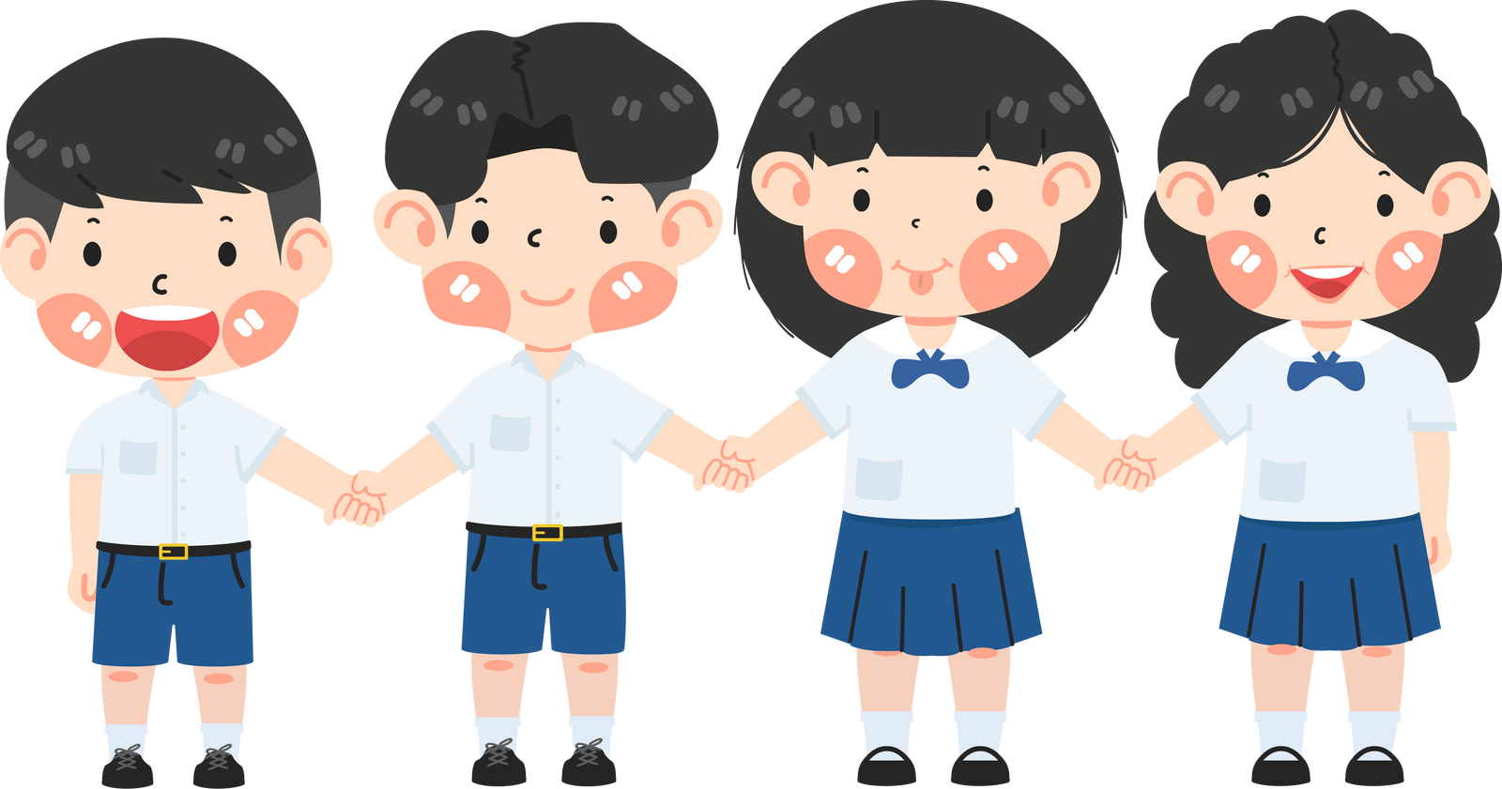
G: Nói về những điều em đã ghi trong phiếu đọc sách hoặc những điều
thú vị khác

Slide 9



Slide 10



Tìm trong từ điển thành ngữ một số thành ngữ nói về con người. Trao đổi với người thân về nghĩa của những thành ngữ đó và ghi vào sổ tay.

Slide 11

Ví dụ 1.
Thấy người sang bắt quàng làm họ.
Ý nghĩa: Những kẻ sống không ngay thẳng, nịnh bợ.
Ví dụ 2
Ăn cháo đá bát
Ý nghĩa: Chỉ người vong ơn, bội nghĩa.

Slide 12
Ví dụ 3.
Cái răng, cái tóc là góc con người.
Ý nghĩa: Khuyên mọi người hãy giữ gìn hình thức bên ngoài cho gọn gàng, sạch sẽ vì hình thức bên ngoài thể hiện phần nào tính cách bên trong.

Slide 13

DẶN DÒ
Tìm thành ngữ nói về con người
Hoàn thành phiếu Đọc mở rộng “Nàng tiên Ốc”
Notes:
11

Slide 14

Notes:
11

